Slide 1







KÍNH CHÀO THẦY CÔ VÀ CÁC EM HỌC SINH LỚP 7A…
Môn: Tin học
Giáo viên:
Trường: THCS

Slide 2



1
KHỞI ĐỘNG
Cấu trúc bài học
2
HÌNH THÀNH KIẾN THỨC
3
LUYỆN TẬP
4
VẬN DỤNG

Slide 3

Khởi động

Slide 4

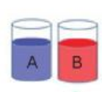

Có hai chất lỏng khác màu là xanh và đỏ, lần lượt được chứa trong hai chiếc cốc A và B. Làm thế nào để đổi chỗ hai chất lỏng này, sao cho cốc A đựng chất lỏng màu đỏ, còn cốc B đựng chất lỏng màu xanh?
Đầu vào, đầu ra của thuật toán trên là gì? Cách thực hiện như thế nào?

Slide 5
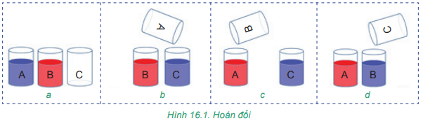
Bắt đầu
Cốc A: Xanh, Cốc B: Đỏ
Đổ CL xanh từ cốc A sang cốc C
Đổ CL đỏ từ cốc B sang cốc A
Đổ CL xanh từ cốc C sang cốc B
⇒ Thuật toán hoán đổi hai giá trị
Cốc A: Đỏ,
Cốc B: Xanh
Kết thúc

Slide 6

Trong bài học trước, chúng ta đã biết sắp xếp giúp cho việc tìm kiếm được thực hiện dễ dàng. Trong cuộc sống hàng ngày, chúng ta thường xuyên thực hiện việc sắp xếp. Máy tính cũng thường xuyên phải thực hiện thuật toán sắp xếp. Có nhiều thuật toán sắp xếp khác nhau. Một trong số đó là thuật toán SẮP XẾP NỔI BỌT.

Slide 7
Tiết … Bài 16: Thuật toán sắp xếp

Slide 8
Hình thành kiến thức

Slide 9
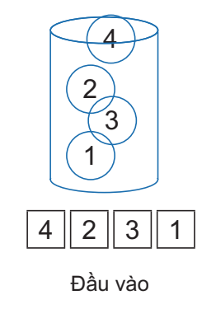
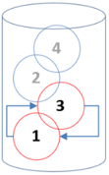
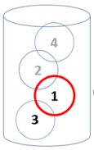

BÀI 16: THUẬT TOÁN SẮP XẾP
1. Thuật toán sắp xếp nổi bọt
Bài toán: Cho dãy số: 4, 2, 3, 1. Hãy sắp xếp dãy số trên theo thứ tự tăng dần.

Slide 10
Đầu vào:
4
2
3
1
Vòng lặp thứ nhất:
4
2
3
1
4
2
1
3
⇒ Sau vòng lặp thứ nhất:
1
4
2
3
4
1
2
3
1
4
2
3

Slide 11
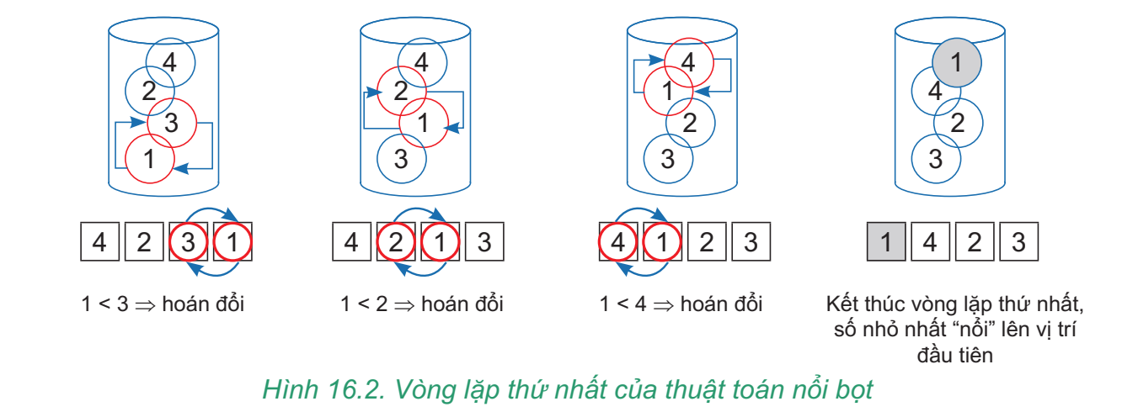

Slide 12
Đầu vào:
4
2
3
1
Vòng lặp thứ nhất:
Vòng lặp thứ hai:
4
2
3
1
1
4
2
3
4
2
1
3
1
4
2
3
⇒ Sau vòng lặp thứ hai:
1
2
4
3
4
1
2
3
1
2
4
3
1
4
2
3

Slide 13
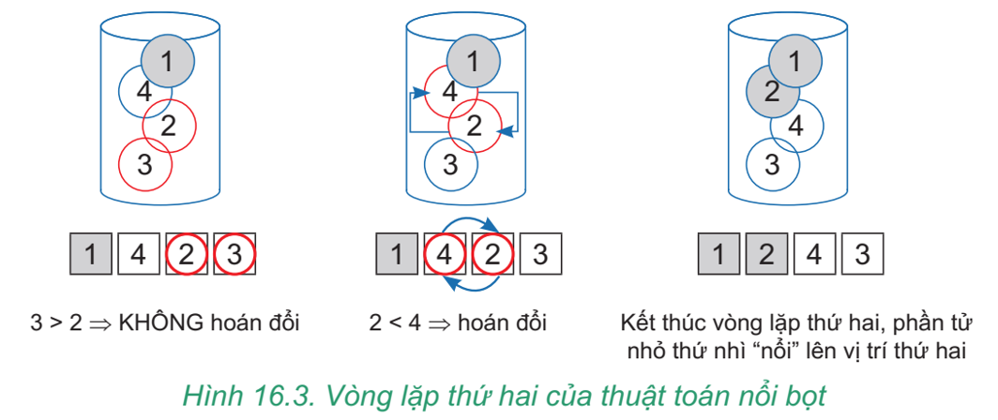

Slide 14
Đầu vào:
4
2
3
1
Vòng lặp thứ nhất:
Vòng lặp thứ hai:
Vòng lặp thứ ba:
4
2
3
1
1
4
2
3
1
2
4
3
4
2
1
3
1
4
2
3
1
2
3
4
4
1
2
3
1
2
4
3
1
4
2
3
Đầu ra:
1
2
3
4

Slide 15
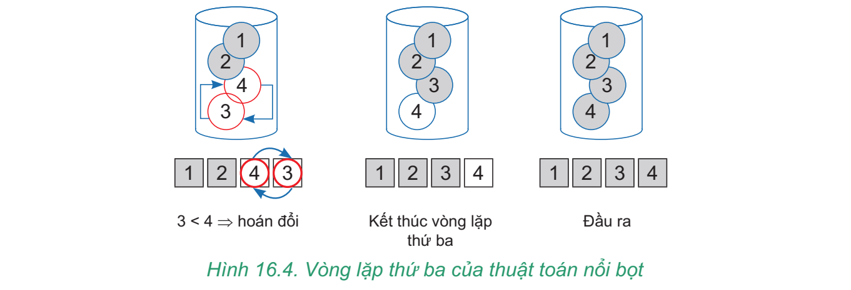

Slide 16
https://scratch.mit.edu/projects/560005894
Notes:
GV kích vào đường link trên để liên kết đến trang web, cho HS quan sát trực tiệp thuật toán nổi bọt.

Slide 17
Luyện tập

Slide 18
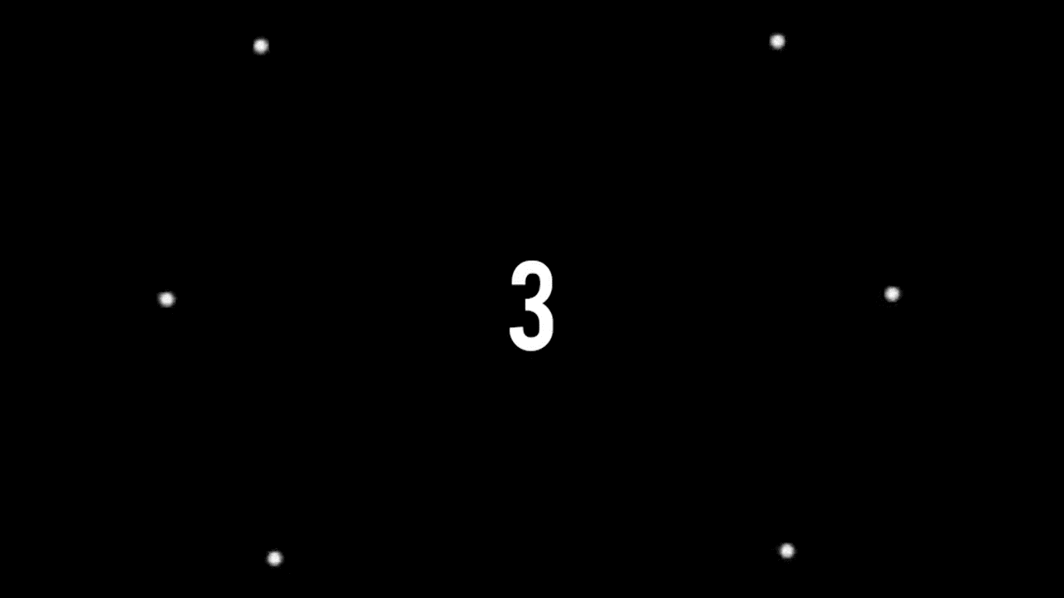

Ví dụ: Dùng thuật toán nổi bọt để sắp xếp 5 số sau theo thứ tự tăng dần: 3 5 4 1 2
Yêu cầu: HS hoạt động nhóm lớn trong 5 phút.

Slide 19
https://scratch.mit.edu/projects/560005894
Notes:
GV kích vào đường link trên để liên kết đến trang web, cho HS quan sát trực tiệp thuật toán nổi bọt.

Slide 20
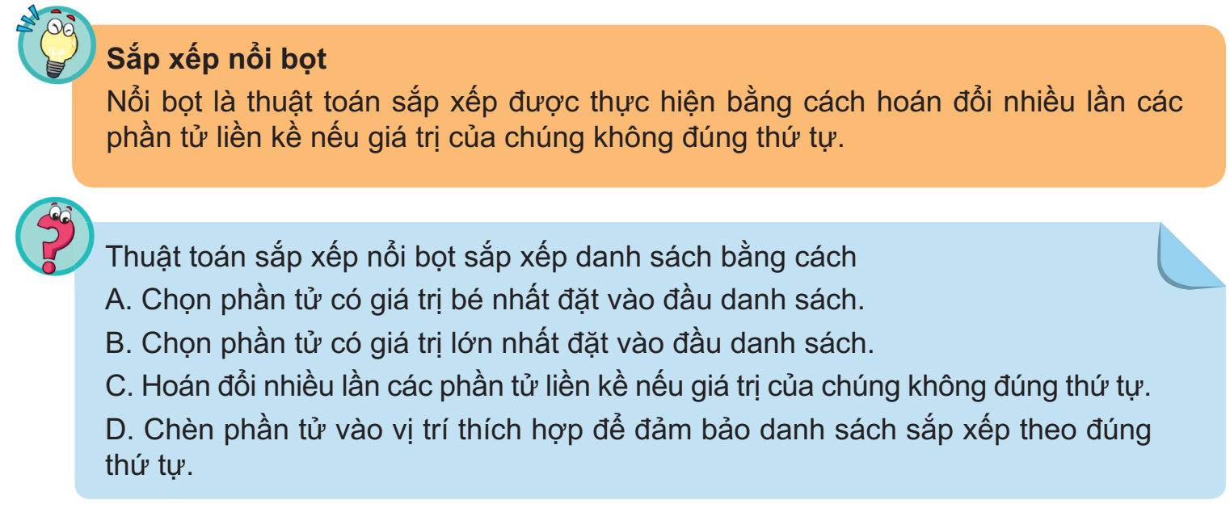
Notes:
GV cóp đường link trên để cho HS quan sát trực tiệp thuật toán nổi bọt.

Slide 21
Vận dụng

Slide 22






VÒNG QUAY
MAY MẮN
8
9
9,5
10
1
2
3
10
8,5
9
9,5
4
5
6
QUAY
Notes:
Luật chơi: GV cho HS quay để chọn số điểm và câu hỏi. Trả lời đúng sẽ được điểm tương ứng vừa chọn. Trả lời sai thì nhường lại quyền cho bạn khác. Kích chuột vào trái tim của kim quay nếu muốn chuyển sang sơ đồ tư duy.

Slide 23





Câu 1: Thuật toán sắp xếp nổi bọt sắp xếp danh sách bằng cách
A. chọn phần tử có giá trị bé nhất đặt vào đầu danh sách.
B. chọn phần tử có giá trị lớn nhất đặt vào đầu danh sách.
QUAY VỀ
C. hoán đổi nhiều lần các phần tử liền kề nếu giá trị của chúng không đúng thứ tự.
D. chèn phần tử vào vị trí thích hợp để đảm bảo danh sách sắp xếp theo đúng thứ tự.
Notes:
Kích chuột vào các đáp án để biết đáp án đúng, sai. Kích vào quay về để Slide 22 Vòng quay may mắn

Slide 24
Câu 2: Thực hiện thuật toán sắp xếp nổi bọt cho dãy số 8, 22, 7, 19, 5 để được dãy số tăng dần. Kết quả của vòng lặp thứ nhất là gì?
A. 5, 22, 8, 19, 7.
B. 8, 7, 19, 5, 22.
C. 7, 22, 8, 19, 5.
D. 5, 8, 22, 7, 19.
Đầu vào: 8, 22, 7, 19, 5
Vòng lặp thứ nhất: 8 22 7 19 5
8 22 7 5 19
8 22 5 7 19
8 5 22 7 19
5 8 22 7 19
QUAY VỀ
Notes:
Kích chuột vào các đáp án để biết đáp án đúng, sai. Kích chuột ra ngoài các đáp án để xem hướng dẫn. Kích vào quay về để Slide 22 Vòng quay may mắn

Slide 25

Câu 3: Thực hiện thuật toán sắp xếp nổi bọt cho dãy số 15, 20, 10, 18 để được dãy số tăng dần. Hãy chọn phương án chính xác ghi lại kết quả ba vòng lặp thực hiện thuật toán.
A. 15, 10, 18, 20 → 10, 15, 18, 20 → 10, 15, 18, 20.
Đầu vào: 15 20 10 18
Vòng lặp thứ nhất:
15 20 10 18
15 10 20 18
10 15 20 18
Vòng lặp thứ hai:
10 15 20 18
10 15 18 20
Đầu ra: 10 15 18 20
B. 10, 15, 20, 18 → 10, 15, 18, 20 → 10, 15, 18, 20.
C. 20, 15, 18, 10 → 20, 18, 15, 10 → 20, 18, 15, 10.
D. 10, 20, 15, 18 → 10, 15, 20, 18 → 10, 15, 18, 20.
QUAY VỀ
Notes:
Kích chuột vào các đáp án để biết đáp án đúng, sai. Kích chuột ra ngoài các đáp án để xem hướng dẫn. Kích vào quay về để Slide 22 Vòng quay may mắn

Slide 26
Câu 4: Các nhiệm vụ để thực hiện sắp xếp nổi bọt gồm:
A. so sánh.
B. đổi chỗ.
C. so sánh và đổi chỗ.
D. đổi chỗ và xóa.
QUAY VỀ
Notes:
Kích chuột vào các đáp án để biết đáp án đúng, sai. Kích vào quay về để Slide 22 Vòng quay may mắn

Slide 27

Câu 5: Dùng thuật toán sắp xếp nổi bọt để sắp xếp các dãy số tăng dần. Mỗi vòng lặp sẽ duyệt các phần tử từ cuối danh sách đến đầu danh sách. Kết thúc vòng lặp thứ nhất, phần tử đầu tiên sẽ có giá trị:
A. nhỏ nhất trong dãy số.
B. lớn nhất trong dãy số.
C. không thay đổi.
D. bằng giá trị của phần tử liền trước.
QUAY VỀ
Notes:
Kích chuột vào các đáp án để biết đáp án đúng, sai. Kích vào quay về để Slide 22 Vòng quay may mắn

Slide 28
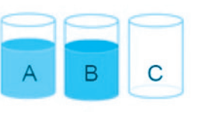
Câu 6: Em hãy sắp xếp các bước sau đây theo đúng thứ tự để hoàn thành công việc hoán đổi chất lỏng đựng trong hai cốc A và B (sử dụng cốc C không đựng gì là cốc trung gian).
a) Đổ chất lỏng từ cốc B sang cốc A.
b) Đổ chất lỏng từ cốc C sang cốc B.
c) Đổ chất lỏng từ cốc A sang cốc C.
c → a → b
QUAY VỀ
Notes:
Kích chuột ra ngoài câu hỏi để hiện đáp án. Kích vào quay về để Slide 22 Vòng quay may mắn

Slide 29
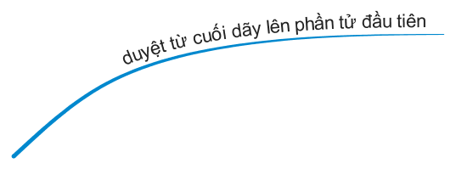
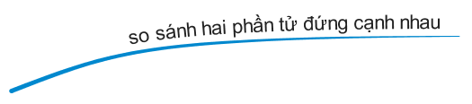



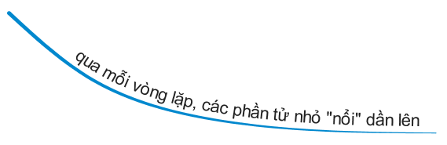

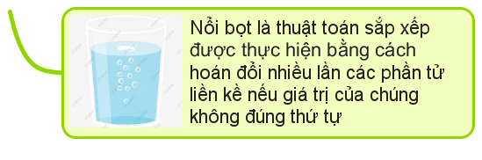

Slide 30



Hướng dẫn về nhà
- Học bài và xem lại các kiến thức cơ bản về thuật toán sắp xếp nổi bọt.
- Làm bài tập 16.7, 16.10 (SBT Tin 7 trang 58 – 59).

Slide 31

CẢM ƠN QUÝ THẦY CÔ VÀ CÁC EM ĐÃ THAM DỰ TIẾT HỌC
CHÚC QUÝ THẦY CÔ SỨC KHỎE!
CHÚC CÁC EM HỌC TỐT!

